Slide 1
EKONOMIKOS IR INOVACIJŲ MINISTERIJA
LIETUVA - TURIZMO ŠALIS:
MITAS AR REALYBĖ?
Vincas Jurgutis
2021 m. spalio 22 d.
Viceministras

Slide 2
KAS YRA TURIZMO POLITIKA?

Slide 3
2019 M. TURIZMO IŠŠŪKIS PASAULYJE – PER DAUG TURISTŲ

Slide 4
1,93 mln. užsienio turistų
+ 11 %
2,06 mln. Lietuvos gyventojų
+ 10,3 %
LIETUVAI IRGI PER DAUG?
2019 M. AUGIMAS + 10,6 %

Slide 5
COVID-19 „REFORMA“
Kritęs turistų srautų skaičius prilygsta 2012 m. rezultatams
Bendras turistų srautas 2020 m. Lietuvoje smuko 46 proc.
Vietos turizmas per 2019 metus smuko 21 proc. ir pasiekė 2017 metų rodiklius

Slide 6
TURISTŲ SRAUTŲ POKYTIS 1989 - 2020 M.
1,500
Pasaulinė ekonominė krizė (2009)
- 37 milijonai | -4,0 %
SARS epidemija (2003)
- 2 milijonai | -0,4 %
1206.6
1,000
957
809
680
Covid 19 pandemija (2020)
nuo - 1 mlrd. iki - 1,1 mlrd. | nuo -70 % iki -75 %
MILIJONAI
531
500
435
0
1989
1990
1991
1992
1993
1994
1995
1996
1997
1998
1999
2000
2001
2002
2003
2004
2005
2006
2007
2008
2009
2010
2011
2012
2013
2014
2015
2016
2017
2018
2019
2020
© Pasaulio turizmo organizacija

Slide 7
PARAMA TURIZMUI
I BENDROS VERSLUI PRIEMONĖS:
,,Subsidijos nuo COVID-19 nukentėjusioms įmonėms“ (150 mln. eurų);
„Tiesioginės COVID-19 paskolos“ (30 mln. eurų);
,,Subsidijos labiausiai nuo COVID-19 nukentėjusioms įmonėms“ (70 mln. eurų);
,,Subsidijos nuo COVID-19 nukentėjusiems individualią veiklą vykdantiems asmenims“ (20 mln. eurų);
,,COVID-19 tyrimų kompensavimas smulkiojo ir vidutinio verslo subjektams“ (30 mln. eurų).
II PRIEMONĖS TURIZMO SEKTORIUI:
Kompensavimas apgyvendinimo paslaugų teikėjams už turistams suteiktą trečiąją nakvynę (1 00 000 Eur);
„Viešosios turizmo ir poilsio infrastruktūros turistų lankytinose vietose projektų finansavimas“ (4 250 000 Eur);
„Turizmo paslaugų ir produktų inovacijos“ ( 750 000 Eur);
Kelionių organizatorių ir turizmo asociacijų dalyvavimo tarptautinėje veikloje išlaidų kompensavimo (280 000 Eur).

Slide 9
2021 M. I PUSMEČIO REZULTATAI
189431
- 30 % turistų skaičius kritimas;
Birželį - liepą atvyko 73.7 tūkst. turistų;
Augimas iš Švedijos ir Izraelio;
83 % apsistojusiųjų viešbučiuose – vietiniai turistai;
Viešnagės trukmė pailgėjo +12 %.
108131
58982
33874
17464
22383
Balandis
Gegužė
Birželis
Vietiniai turistai
Užsieniečiai
© Lietuvos statistikos departamentas
© Keliauk Lietuvoje

Slide 10
TURISTŲ SRAUTAI SAVIVALDYBĖSE 2021 M. BIRŽELIO - RUGPJŪČIO MĖN.
Palyginti su 2020 m. birželio - rugpjūčio mėn.
173,4
tūkst. turistų
97,6
tūkst. turistų
97,6
tūkst. turistų
179,5
tūkst. turistų
+ 60 %
- 5 %
+ 17 %
+ 12 %
Vilniaus m. sav.
Palangos m. sav.
Druskininkų sav.
Birštono sav.
© Keliauk Lietuvoje

Slide 11
NAUJI TURISTŲ ĮPROČIAI
Keliaujama arčiau, atostogaujama namuose arba netoli namų;
Populiarėja „pabėgimai“ į gamtą, į kaimo turizmo sodybas (dažniausiai nuosavu automobiliu);
Turistui svarbiausia - sveikatos ir saugos priemonės bei besikeičiančių ribojimų politika;
Populiariausios paskutinės minutės kelionės.

Slide 12
EMOCIJŲ TURIZMAS STRESO TURIZMAS

Slide 13
TREČIOJI NAKVYNĖ NEMOKAMAI!

Slide 14
Ar vyktumėte šiandien į Lietuvą?

Slide 15
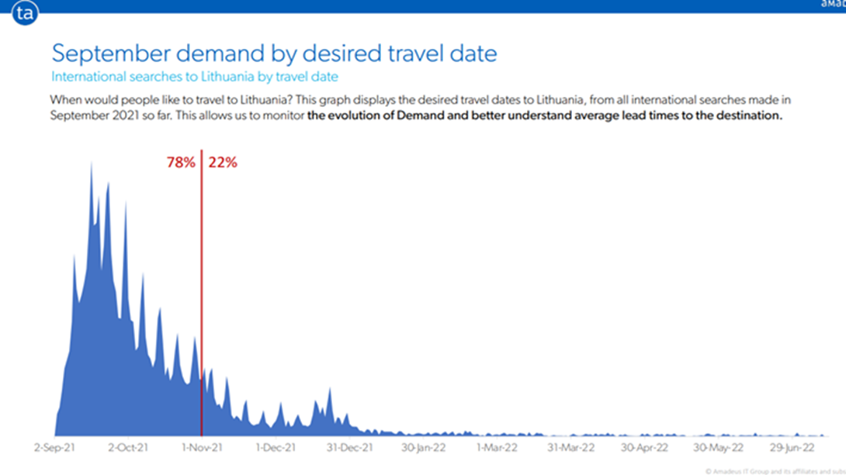

Slide 16
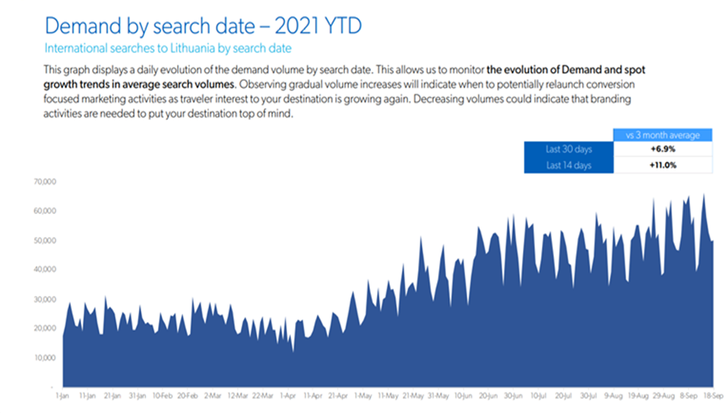

Slide 17
COVID-19 GALIMYBĖS- 1: GAMTA

Slide 18
COVID-19 GALIMYBĖS - 2:
SKAITMENIZAVIMAS
„Turizmo inovacijos“ – 9 mln. 2020 m.
„Turizmo paslaugų ir produktų inovacijos“ - 750 tūkst. 2021 m.
Apgyvendinimas
Transportas
Maistas
Turizmo veiklos
Kitos sritys
Privačios turizmo paslaugos
Skaitmeninės platformos
Vartotojas

Slide 19
COVID-19 GALIMYBĖS - 3:
HIBRIDINĖS KONFERENCIJOS

Slide 20
COVID-19 GALIMYBĖS - 4:
SVEIKATOS TURIZMAS
Kurortologiniai tyrimai:
gamtinių veiksnių naudojimo gydymui efektyvumo, naudos žmogaus sveikatai mokslinis pagrindimas, gydomųjų veiksnių veikimo mechanizmo ištyrimas, jų naudojimo pagrindimas, metodinių rekomendacijų pateikimas, sveikatinimo metodikų sukūrimas.
Nauja paslauga - pokovidinė reabilitacija.

Slide 21
Lietuva - turizmo šalis: mitas ar realybė?
vincas.jurgutis@eimin.lt

